Slide 1
Wirtualny spacer po szkole i Międzychodzie

Slide 2
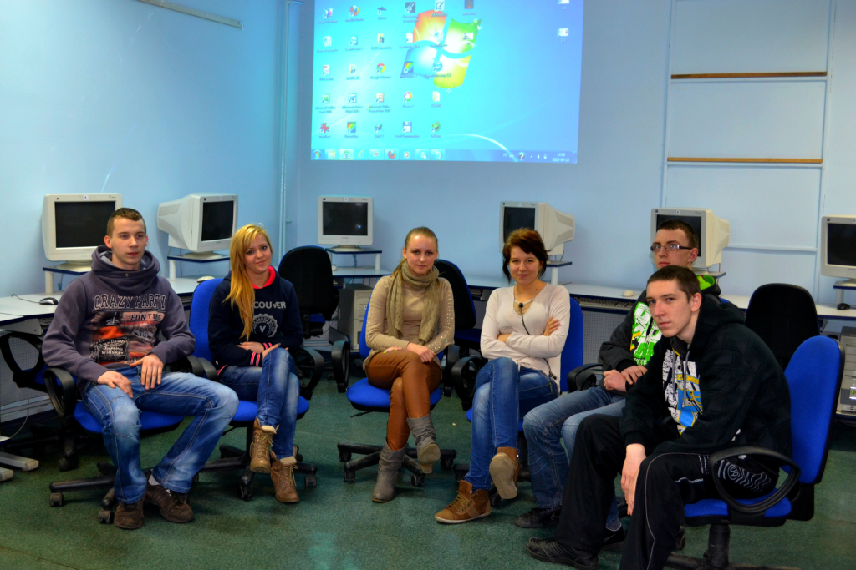
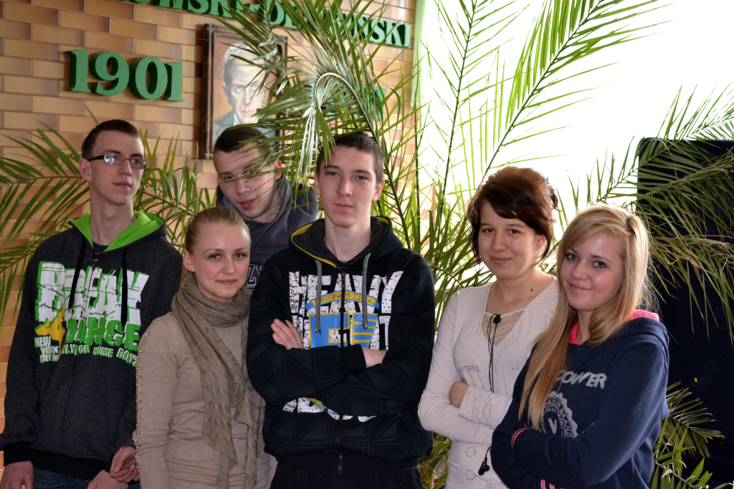
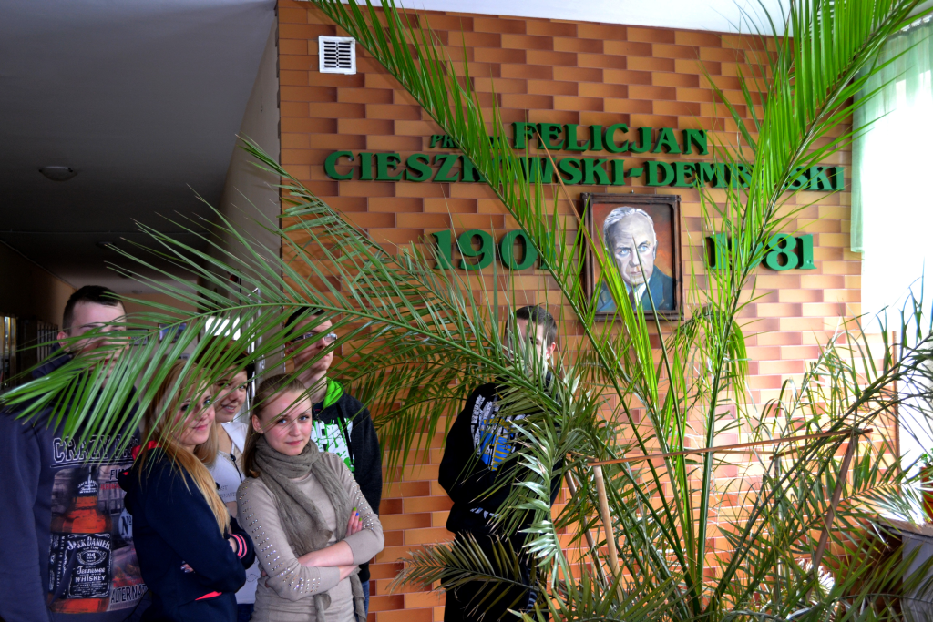
Zdjęcia grupy projektowej

Slide 3
O projekcie
Projekt był realizowany w Zespole Szkół nr 3
im. prof. dr. Felicjana Cieszkowskiego – Dembińskiego
w Międzychodzie
w roku szkolnym 2012/2013.
W projekcie udział brali
uczniowie klasy pierwszej Technikum Organizacji Reklamy:
Agnieszka Choptiana
Maciej Florczak
Jakub Mądrowski
Martyna Paschke
Marta Pupka
Tomasz Trochimczuk

Slide 4
Informacje ogólne o projekcie
Projekt „Wirtualny spacer po szkole i Międzychodzie” dotyczy naszej szkoły oraz miasta Międzychód.
Został on zrealizowany w ramach projektu „Czas zawodowców – kształcenie w Wielkopolsce”
W programie MS PowerPoint zostały przedstawione efekty pracy uczniów.

Slide 5
Piwnica
Korytarz
i
sale lekcyjne

Slide 6
Parter
Korytarz
i
sale lekcyjne

Slide 7
Pierwsze piętro
Korytarz
i
sale lekcyjne

Slide 8
Drugie piętro
Korytarz
i
sale lekcyjne

Slide 9
Międzychód
Zimowa wycieczka Lipowiec
Ogród Jordanowski Okolica szkoły
Park Oskara Tietza Nad jeziorem Miejskim
Wjazd od strony Dzięcielina

Slide 10
Koniec

